Slide 1

Informática Básica
Professor: Gelvazio Camargo

Slide 2

Informática Básica
Programação com SCRATCH

Slide 3

Programação com SCRATCH
Criar conta de usuário no scratch

Slide 4
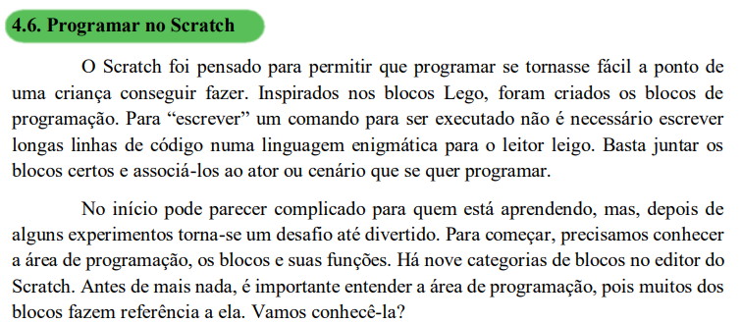

Slide 5
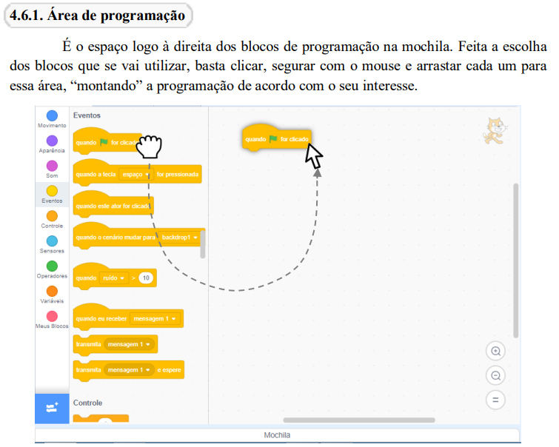

Slide 6
Texto

Slide 7
Texto

Slide 8
Texto

Slide 9
Texto

Slide 10
Texto

Slide 11
Texto

Slide 12
Texto

Slide 13
Texto

Slide 14
Texto

Slide 15
Texto

Slide 16
Texto

Slide 17
Texto

Slide 18
Texto

Slide 19
Texto

Slide 20
Texto

Slide 21
Texto

Slide 22
Texto

Slide 23
Texto

Slide 24
Texto

Slide 25
Texto

Slide 26
Texto

Slide 27
Texto

Slide 28
Texto

Slide 29
Texto

Slide 30
Texto

Slide 31
Texto

Slide 32
Texto

Slide 33
Texto

Slide 34
Texto

Slide 35
Texto

Slide 36
Texto

Slide 37
Texto

Slide 38
Texto

Slide 39
Texto

Slide 40
Texto

Slide 41
Texto

Slide 42
Texto

Slide 43
Texto

Slide 44
Texto

Slide 45
Texto

Slide 46
Texto

Slide 47


